Slide 1
DOSSIER DE CANDIDATURE POUR LA PARTICIPATION A L’AFROBYTES TECH CONFERENCE Et Au salon VIVA TECH 2019 Paris - France
N.B: Le présent dossier de candidature sera traité confidentiellement.
Sa diffusion sera limitée au comité d’experts.

Slide 2
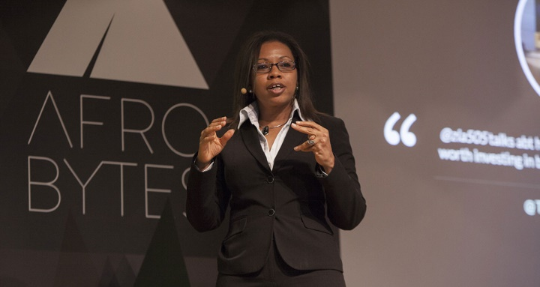
Présentation des évènements
Afrobytes Tech conference est une conférence internationale sur la tech africaine qui réunit des startups, talents du numérique, investisseurs, entreprises intéressés par la dynamique de croissance et d’innovation du continent africain.
Elle se déroulant à Paris, le 15 Mai 2019
VivaTech est le rendez-vous mondial des startups et de l’innovation.
C’est un événement international, dédié à la croissance des startups, à la transformation digitale et à l’innovation,
Le salon se tiendra à Paris, Porte de Versailles, du 16 au 18 mai 2019

Slide 3
Quels sont les bénéfices pour les Startups Tech Marocaines qui y participeront ?
Coaching et mentoring
Mise en relation
Nous allons appuyer nos stratups à la fois dans la formulation "High level" de leur offre, ainsi que dans la préparation commerciale et scientifique de leur participation au salon
Les startups retenues bénéficieront d’un programme de mise en relation avec les principaux donneurs d'ordres mondiaux présents au salon
Visibilité
Appui financier
Les startups bénéficient d’un programme de visibilité et de valorisation de leur know how (conférence, showcase, side-events, emplacement et signalétique dédiés sur le pavillon Maroc…)
Les frais d’inscription, d’hébergement et de transport des startups qui accompagneront la délégation marocaine seront pris en charge pour la période des événements*
(*) Valable pour un représentant par startup

Slide 4
Le processus de sélection
Apply
Screening
Interview
Approval
27 mars 2019 au plus tard
01 Avril 2019
05 Avril 2019
10 Avril 2019
Envoi du dossier de candidature et du lien de téléchargement de la vidéo de démonstration du projet de participation de la startup
Sélection sur dossier et Les startups dont les dossiers de candidature ont été validés par le comité d’experts de l’ADD seront notifiés par mail
Sélection devant jury
Les startups seront amenés à pitcher devant le comité d'experts de l'ADD
Annonce des startups retenues pour participer aux deux évènements : Afrobytes Tech Conference & VIVA Tech 2019

Slide 5
Nos critères d’eligibilité
1
2
3
Etre une société de droit marocain, quelque soit le statut juridique (Auto-Entrepreneur - SARL - SA - GIE)
Disposer d'une force de proposition digitale à forte valeur ajoutée tangible sur l'un des domaines d'applications suivants : GreenTech, HealtTech, EdTech, TransporTech ou en particulier dans la technologie IA (Intelligence Artificielle)
Maitriser la langue anglaise à l'écrit comme à l'oral (principale langue utilisée lors du salon)

Slide 6
Quelques conseils
N’hésitez pas à ajouter des annexes / PJ à ce document pour étoffer votre candidature (présentation technique, brevet, publication…)
Les éléments ci-après sont à intégrer dans votre présentation. Vous pouvez modifier les titres / leur ordre si cela vous semble plus percutant
Restez concis dans vos slides, ne les surchargez pas !
Dossier à compléter et à renvoyer avant le 27 mars 2019 à events@add.gov.ma

Slide 7
Format du dossier
Votre dossier devra comporter 4 parties essentielles pour faciliter l’analyse en comité de sélection :
01. Deux slides maximum
IDENTITE DE LA STARTUP TECH
02. Quatre slides maximum
OFFRE DE LA STARTUP TECH
03. Quatre slides maximum
SA STRATEGIE DE DEVELOPPEMENT
04. Une slide maximum
SES MOTIVATIONS

Slide 8
Liste des pièces obligatoires demandées
Le présent dossier de candidature dûment rempli;
Le lien vers la vidéo de démonstration du projet de participation en anglais (la vidéo ne doit pas dépasser deux minutes);
L’attestation sur l’honneur datée et signée;
La charte de bonne conduite datée et signée;

Slide 9
1. IDENTITE DE LA STARTUP TECH

Slide 10
Informations générales (1/2)
Dénomination de la startup
Date de création
Logo
Courte phrase décrivant l’activité de la startup, son ambition et ses valeurs
Site web
En cas de sélection, qui sera le représentant de la startup lors des deux évènements :
Nom et prénom
Adresse
Mail
Numéro de téléphone

Slide 11
Informations générales (2/2)
Désigner le ou les domaines d’intervention de votre startup (1 ou plusieurs cases à cocher) :
GreenTech
EdTech
HealthTech
TransporTech
Toute innovation utilisant l’IA (Intelligence Artificielle)

Slide 12
2. OFFRE DE LA STARTUP TECH

Slide 13
Votre solution
Quelle est votre solution innovante ? Présentez un prototype, un démonstrateur, une version beta (capture d’écran ou démo)…
A quelle problématique répond –elle ?
Quels sont vos facteurs différenciants ?
Quelle est votre proposition de valeur ?
Quels sont vos avantages concurrentiels ?

Slide 14
Votre marché
Quels sont les chiffres clés ?
Quelles sont les tendances, les opportunités potentielles… ?

Slide 15
Vos cibles
A qui s’adresse votre solution ?
Quels sont les potentiels clients / utilisateurs / bénéficiaires ?

Slide 16
Vos concurrents
Qui sont vos concurrents ? (sous forme de mapping par exemple)

Slide 17
3. SA STRATEGIE DE DEVELOPPEMENT

Slide 18
Votre business model
Comment se détaille votre offre ?
Quel est votre business model ?
Avez-vous établi le pricing ?

Slide 19
Votre stratégie marketing et commerciale
Quel est votre plan marketing, communication et commercial ?
Quelle est votre stratégie pour acquérir de nouveaux clients /utilisateurs/bénéficiaires ?
Quels sont vos leviers d’actions ?
Comment allez-vous distribuer votre produit ou service ?

Slide 20
Vos réalisations
Où en êtes-vous à ce jour ?
Avez-vous déjà des premiers clients, des distributeurs… ?
Quel sont vos moyens de en financement ? Avez-vous réalisé une levée de fonds ? Si non, comptez-vous en réaliser une ?
Avez-vous obtenu des Aides et Subventions pour soutenir votre innovation ?
Avez-vous déjà eu des parutions presse, des prix (start-up weekends par exemple…) ?

Slide 21
Vos objectifs
Quels sont vos objectifs ?
Quelles actions vous restent-ils à mener ? Avez-vous un retroplanning ?
Quelles sont vos perspectives d’évolution ?

Slide 22
4. SES MOTIVATIONS

Slide 23
Vos motivations
Qu’attendez-vous des deux événements ? Pourquoi souhaitez-vous participer ?
Êtes-vous intéressé plutôt par Afrobytes Tech Conference ou VIVA Tech ?
Quelles sont vos attentes en termes d'accompagnement ?
Important : Précisez dans cette slide, le lien web permettant de télécharger la vidéo de démonstration de votre projet de participation

